Slide 1
Context Switching
박창희
Notes:
안녕하세요
컨텍스트 스위칭에 발표할 박창희입니다.
우선 간단하게 바로 발표하기전에 어떤 내용을 발표할지 목차 부터 보자면
Context Swithcing이 뭔지 어떤건지
Context Swithcing의 동작방식
Context Swithcing 도중에 발생한 오버헤드
Process 에서 발생한 Context Swithcing 이랑 Thread 에서 발생한 Context Swithcing 은 어떤 차이가 있는지
그리고 이건 좀 번외지만 그래도 알면 좋겠다 싶어서 가지고 온 조금 더 깊은 Thread 에서의 Context Swithcing
마지막으로 내용 다시 정리와 QnA 순으로 진행하겟습니다.
page 1
Context Switching이 뭐냐고 하면 다음과 같습니다.
먼저, Context Switching이란 운영체제가 CPU 자원을 효율적으로 관리하기 위해 현재 실행 중인 프로세스의 상태를 저장하고, 다른 프로세스로 전환하는 과정
그렇다면 왜 이런 과정이 필요할까요?
첫째, CPU를 효율적으로 사용하기 위함입니다. 하나의 프로세스만 CPU를 독점하는 게 아니라, 여러 프로세스가 돌아가면서 CPU를 활용해야 전체 시스템 자원이 낭비되지 않겠죠.
둘째, 우리가 흔히 사용하는 멀티태스킹을 가능하게 합니다. 예를 들어, 음악을 들으면서 동시에 문서를 작성하고 인터넷을 할 수 있는 것도 Context Switching 덕분입니다.
셋째, 여러 프로세스 간 공정성을 보장합니다. 특정 프로세스만 계속 CPU를 쓰는 것이 아니라, 일정 시간마다 다른 프로세스에도 기회를 주어야 합니다.
마지막으로, I/O 작업처럼 CPU가 놀고 있는 동안 다른 프로세스가 실행되도록 해서 전체 대기 시간을 줄이는 효과가 있습니다.
그럼 이제 Context Switching 개념과 왜 필요한지 알았으니
다음은 Context Switching이 일어날 때의 구체적인 동작 방식을 단계별로 살펴보겠습니다.
page2
“이 그림은 Context Switching이 진행되는 전체 과정을 단계별로 단순화한 것입니다.
현재 실행 중인 프로세스의 상태를 저장하고, 다음 프로세스의 상태를 불러와 실행하는 순서로 동작한다는 걸 한눈에 보여주죠.
그런데 여기서 중요한 점은, 프로세스의 상태를 어디에 저장하고 다시 불러오는가입니다.
이 부분을 이해하기 위해서는 PCB(Process Control Block) 라는 개념이 필요합니다.
page 3
“Context Switching에서 핵심이 되는 개념이 바로 PCB, Process Control Block입니다.
운영체제는 실행 중인 프로세스의 중요한 상태를 모두 PCB에 저장해 둡니다.
여기에 어떤 정보가 들어가냐면,
우선 프로세스의 현재 상태입니다. 예를 들어 Ready, Running, Waiting 같은 상태가 기록됩니다.
또 Program Counter, 즉 다음에 실행할 명령어의 주소도 저장됩니다.
아울러 CPU 레지스터 값과 스택 포인터 같은 CPU 관련 정보도 들어갑니다.
그 외에도 메모리 관리 정보나, 프로세스를 구분하기 위한 PID 같은 식별자도 함께 기록됩니다.
이렇게 필요한 정보를 PCB에 저장해 두면, 나중에 Context Switching이 발생했을 때 운영체제가 정확히 이전 상태로 되돌릴 수 있는 겁니다.
또한 프로세스는 실행 도중 Running → Ready, Ready → Running, 또는 Running → Waiting 같은 상태 변화가 일어나는데, 이런 변화 역시 PCB를 통해 관리됩니다.”
page 4
“지금까지 PCB에 대해 살펴봤으니, 이제 다시 Context Switching의 구체적인 동작 과정을 단계별로 정리해보겠습니다.
1단계, 먼저 프로세스 P1이 Running 상태로 CPU를 사용하고 있습니다.
2단계, 이때 인터럽트나 시스템 콜이 발생하면 Context Switching이 시작됩니다.
3단계, 운영체제는 P1의 현재 상태, 즉 Program Counter, 레지스터 값, 스택 포인터 같은 정보를 PCB에 저장합니다.
4단계, 이렇게 저장된 뒤 P1은 Ready 상태나 Waiting 상태로 전환됩니다.
그 다음은 새 프로세스를 선택하는 과정입니다.
5단계, 스케줄러가 P2를 선택하고,
6단계, P2의 PCB에 있던 정보를 CPU 레지스터로 복원합니다.
마지막 7단계, 이제 P2가 Running 상태로 실행을 이어가게 됩니다.
즉, Context Switching은 기존 프로세스의 상태 저장 → 새로운 프로세스 상태 복원이라는 두 가지 핵심 동작으로 이루어진다고 보시면 됩니다.”
page5
이 그림은 Context Switching 과정에서 오버헤드가 발생하는 지점을 보여줍니다.
특히 빨간색으로 표시된 부분이 바로 성능 손실이 일어나는 구간인데요.
즉, 단순히 프로세스의 상태를 저장하고 복원하는 순간에도 비용이 들고,
이 과정에서 CPU 내부적으로 추가적인 손실이 함께 발생합니다.
다음 페이지에서는 이 오버헤드가 왜 큰 비용을 만드는지,
하드웨어 관점에서 좀 더 구체적으로 살펴보겠습니다.”
page 6
“Context Switching의 비용은 단순히 PCB에 레지스터를 저장하고 복원하는 데서 끝나지 않습니다.
실제로는 CPU 하드웨어 차원에서도 추가적인 손실이 발생하기 때문에 성능에 큰 영향을 줍니다.
먼저, TLB입니다. 프로세스가 바뀌면 주소 공간도 바뀌기 때문에 TLB가 무효화되고 다시 채워야 해서 메모리 접근이 느려집니다. 일부 CPU는 ASID 같은 기능으로 이를 완화하기도 합니다.
다음은 **캐시(Cache)**입니다. 프로세스가 바뀌면 새로운 데이터가 들어오면서 기존 캐시가 밀려나 버려 캐시 미스가 늘어나고, 심하면 캐시 스래싱이 발생합니다. 특히 다른 코어로 옮겨지면 L1, L2 캐시를 다시 채워야 하는 추가 비용까지 생깁니다.
마지막으로 파이프라인과 분기 예측기입니다. Context Switching 시 파이프라인이 플러시되고, 분기 예측기가 초기화되면서 CPU 효율이 떨어집니다.
결국 Context Switching은 단순히 소프트웨어적으로 상태를 저장·복원하는 게 아니라, TLB, 캐시, 파이프라인 손실까지 겹쳐져 CPU 효율을 크게 저하시킨다는 점이 핵심입니다.”
page 7
지금까지는 Context Switching 자체를 봤는데, 이제 프로세스 전환과 스레드 전환이 어떻게 다른지 보겠습니다.
프로세스 전환은 PCB를 교환해야 하므로 주소 공간, 메모리 매핑 정보까지 바뀝니다. 그래서 TLB 무효화나 캐시 손실 같은 오버헤드가 크게 발생합니다.
반면 스레드 전환은 같은 프로세스 안에서 TCB만 교환하면 됩니다. 즉, 레지스터나 스택 포인터 정도만 바뀌고, 메모리 공간은 그대로 공유하기 때문에 전환 비용이 훨씬 적습니다.”
page 8
“스레드 전환 방식도 Context Switching 비용에 큰 차이를 만듭니다.
먼저 Green Thread는 사용자 공간에서 스케줄러가 직접 스택과 레지스터만 교체하기 때문에 커널을 거치지 않습니다.
즉, Context Switching이 단순한 메모리 교체 수준이라 비용이 매우 저렴합니다. 하지만 단점은, 블로킹 시스템 콜이 발생하면 전체 Green Thread가 같이 멈춘다는 점입니다.
Native Thread, 즉 운영체제 스레드는 Context Switching 시 커널에 진입해야 하고 PCB 교환뿐 아니라 캐시와 TLB, 파이프라인에도 영향이 가기 때문에 전환 비용이 상대적으로 큽니다. 대신 OS가 직접 스케줄링하기 때문에 진짜 선점형 멀티태스킹이 가능하고, 블로킹도 해당 스레드만 영향을 받습니다.
이 한계를 보완한 것이 Java Virtual Thread입니다. Virtual Thread는 OS 스레드 위에서 동작하지만, 사용자 레벨에서 수백만 개 스레드를 경량으로 관리할 수 있어서 Context Switching 비용을 Green Thread처럼 낮게 유지하면서도 실제 블로킹을 OS 수준에서 격리시킬 수 있습니다.
즉, Context Switching 관점에서 보면 Green Thread는 저렴하지만 제한적, Native Thread는 비용이 크지만 안정적, Virtual Thread는 그 중간에서 비용 효율성과 안정성 모두 확보한 형태로 볼 수 있습니다.”
page 9
그렇다면 실제로 차이가 얼마나 날까요?
같은 조건에서 Virtual Thread와 Platform Thread를 비교해 보았습니다.
2만 개의 블로킹 작업을 실행했을 때, Virtual Thread는 0.1초대에 모든 작업을 처리한 반면, Platform Thread는 200초 가까이 걸렸습니다.
즉, Context Switching 비용 차이가 실제 성능으로 직결된다는 것을 확인할 수 있습니다.”
page 10
“여기서 한 가지 헷갈리기 쉬운 점을 짚고 넘어가겠습니다.
인터럽트는 컨텍스트 스위칭의 한 종류일까요?
정답은 ‘아니오’입니다.
인터럽트는 단순히 이벤트입니다.
즉, 하드웨어나 소프트웨어가 CPU에게 ‘지금 처리할 일이 생겼다’고 알려주는 신호에 불과합니다.
반면, Context Switching은 작업입니다.
운영체제 커널이 이 신호를 계기로 현재 프로세스의 상태를 PCB에 저장하고, 다른 프로세스를 불러와 실행하는 실제 전환 과정을 담당합니다.
주체도 다릅니다.
Interrupt의 주체는 CPU 내부의 Interrupt Controller,
Context Switching의 주체는 운영체제 커널입니다.
정리하면, 인터럽트는 **트리거(계기)**이고, Context Switching은 그에 따라 실행되는 실제 동작이라고 이해하시면 됩니다.
page 11
여기서 또 하나 자주 나오는 질문이 있습니다.
시스템 콜은 컨텍스트 스위칭일까요?
정답은 아닙니다.
시스템 콜은 단순히 User Mode와 Kernel Mode 사이를 전환하는 동작일 뿐입니다.
즉, 같은 프로세스가 실행을 이어가는데 단지 실행 모드, 권한 레벨만 달라진 것이죠.
이 과정에서는 PCB 교체가 없으므로, 컨텍스트 스위칭이라고 부르지 않습니다.
그런데 왜 헷갈릴까요?
시스템 콜이나 인터럽트를 처리하는 도중에 커널 스케줄러가 개입해서 다른 프로세스로 교체되는 경우가 있기 때문입니다.
이럴 때는 User ↔ Kernel 모드 전환과 Context Switching이 동시에 일어난 것처럼 보이기 때문에 혼동이 생깁니다.
정리하면,
모드 전환만 있으면 시스템 콜,
PCB까지 교체되면 컨텍스트 스위칭이라고 이해하시면 됩니다.”
---

Slide 2
목차
1. Context Switching이란?
2. Context Switching의 동작 방식
3. Context Switching 도중 발생한 오버헤드
4. Context Switching에서 Process 와 Thread의 차이
4-1 Thread에서 Context Switching 더 깊게 보기
5. 내용 정리 & QnA

Slide 3
Context Switching 이란?
운영체제가 CPU 자원을 효율적으로 관리하기 위해, 현재 CPU를 점유하고 있는 프로세스(P1)를 중단하고 다른 프로세스(P2)로 전환하는 과정
Context Switching이 필요한 이유
- CPU 자원의 효율적 사용
- 멀티태스킹 지원
- 프로세스 간 공정성 보장
- 대기 시간 최소화 (I/O 등)
Notes:
운영체제가 CPU 자원을 효율적으로 관리하기 위해, 현재 CPU를 점유하고 있는 프로세스(P1)를 중단하고 다른 프로세스(P2)로 전환하는 과정
Context Switching이 필요한 이유
- CPU 자원의 효율적 사용
- 멀티태스킹 지원
- 프로세스 간 공정성 보장
- 대기 시간 최소화 (I/O 등)

Slide 4
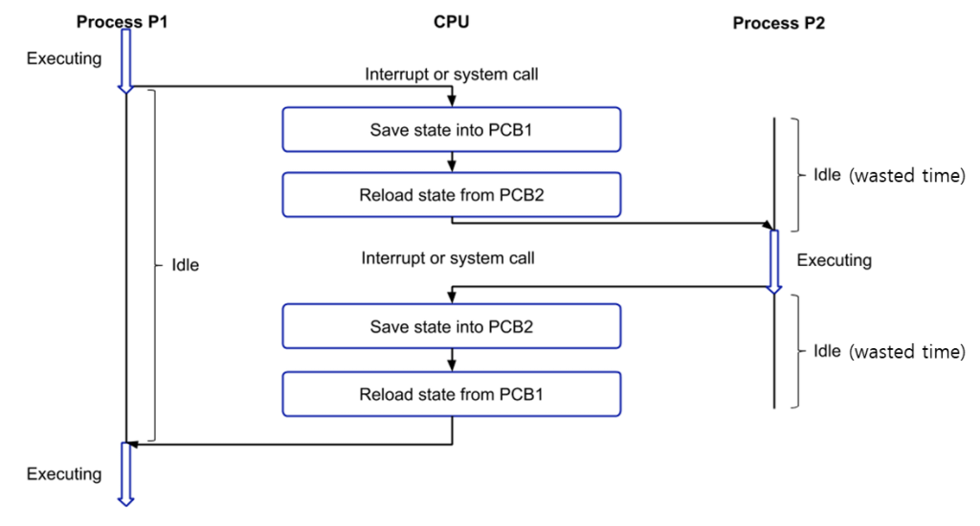
Context Switching 동작 방식

Slide 5
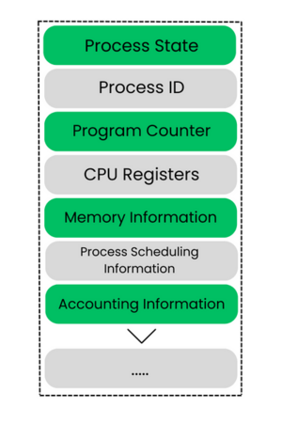
PCB (Process Control Block)에 저장되는 정보
Process State : Ready , Running Waiting 프로세스의 상태
ProcessID : 저장된 프로세스
Program Counter : 프로세스의 다음 실행 명령어 주소
CPU 레지스터 값
프로세스 스케줄링 정보 : 우선순위 / CPU 사용 시간 , 대기 시간, 실행 시간 , 메모리 사용량
Notes:
Context Switching을 위해 운영체제는 실행 중인 프로세스의 중요한 상태를 PCB에 저장합니다. 여기에는 프로세스의 현재 상태, 다음 실행할 명령어 주소(Program Counter), CPU 레지스터 값, 스택 포인터, 메모리 관리 정보, 그리고 PID 같은 식별자가 포함됩니다.
이렇게 모든 정보를 PCB에 저장하면,
PCB (Process Control Block)에 저장되는 정보 - 프로세스 상태 (Ready, Running, Waiting 등) - Program Counter (다음 실행 명령어 주소) - CPU 레지스터 값 - 스택 포인터 - 메모리 관리 정보 (페이지 테이블 등) - 프로세스 식별자 (PID 등)
Process 상태 변화 - Running → Ready - Ready → Running - Running → Waiting

Slide 6
Context Switching 동작 방식
Notes:
Context Switching 의 동작방식은 다음과 같습니다.
1. 프로세서 P1이 동작중 running 상태
2. 인터럽트나 시스템 콜 발생
3. 현재 프로세스 P1의 상태 저장 Program Counter, 레지스터 값, 스택 포인터 등을 PCB에 저장. 4. P1은 Ready(CPU 대기) 또는 Waiting(I/O 대기) 상태로 전환됨
5. 새 프로세스 P2 선택 (스케줄링)
6. P2의 PCB에서 상태 복원 PCB에 저장된 P2의 Program Counter, 레지스터 값, 스택 포인터 등을 CPU 레지스터에 로드
7. P2 실행 시작 (Running 상태) CPU가 P2의 명령어를 이어서 실행.

Slide 7
Context Switching 오버헤드란?
Notes:
Context Switching의 오버헤드(overhead)는 "스위칭이 일어나는 동안 실제 유용한 작업(사용자 프로세스 실행)은 중단되고, 운영체제가 상태 저장/복원하는데 소모되는 시간과 자원
순수하게 유용한 계산을 하지 않는 낭비 시간
레지스터 저장/복원, 캐시 무효화, 스케줄러 실행, 모드 전환 등 여러 단계의 비용이 합쳐진 것을 오버헤드라고 함

Slide 8
Context Switching 오버헤드
Context Switching 의 오버헤드 발생은 단순히 PCB 저장/복원에만 그친게 아닌 하드웨어 레벨에서 추가적인 비용이 발생!
-> 때문에 Context Switching이 왜 비용이 크다
1) 캐시(Cache) 영향
2) 파이프라인(Pipeline) 손실
3 )TLB(Translation Lookaside Buffer) 무효화
Notes:
“Context Switching의 비용은 단순히 PCB에 레지스터를 저장하고 복원하는 데서 끝나지 않습니다. 실제로는 CPU 하드웨어 차원에서 여러 가지 손실이 발생하기 때문에 성능에 큰 영향을 주게 됩니다.
첫째, TLB(Translation Lookaside Buffer) 입니다. 프로세스가 바뀌면 주소 공간도 바뀌기 때문에, TLB에 있던 변환 정보가 무효화되고 다시 채워야 합니다. 이 과정에서 메모리 접근이 느려집니다. 물론 아키텍처에 따라 ASID나 PCID 기능을 지원하면, TLB를 전부 비우지 않고도 전환할 수 있어 오버헤드를 줄일 수 있습니다.
둘째, 캐시(Cache) 입니다. 캐시는 자동으로 ‘리셋’되는 건 아니지만, 프로세스가 바뀌면 새로운 작업 집합이 들어오면서 기존 캐시 데이터가 밀려나 버립니다. 이걸 캐시 스래싱이라고 부르며, 캐시 미스가 늘어나면서 CPU 효율이 떨어집니다. 특히 스케줄러가 프로세스를 다른 코어로 옮겨버리면, L1/L2 캐시를 전부 새로 채워야 하고, NUMA 환경에서는 원격 메모리 접근 지연까지 생길 수 있습니다.
셋째, 파이프라인(Pipeline)과 분기 예측기입니다. Context Switching이 일어나면 커널로 점프하면서 파이프라인이 플러시되고, 분기 예측기의 상태도 오염됩니다. 결과적으로 분기 예측률이 떨어지고, 초기 사이클 동안 손실이 발생합니다.
마지막으로, 저장/복원 자체 비용도 있습니다. 일반 레지스터, 제어 레지스터뿐 아니라, 상황에 따라 FPU나 SIMD 레지스터 같은 큰 상태까지 저장해야 합니다. 그래서 일부 운영체제는 Lazy FPU Switching 기법을 써서, 실제로 FPU가 사용될 때만 저장/복원을 수행해 비용을 줄이기도 합니다.
즉, Context Switching의 오버헤드는
PCB 저장/복원 비용뿐 아니라
TLB Flush, 캐시 스래싱, 파이프라인 Flush 같은 하드웨어 차원의 성능 손실까지 겹쳐지기 때문에, 가볍게 볼 문제가 아니라 CPU 효율에 직접적인 타격을 주는 중요한 요인입니다.”

Slide 9
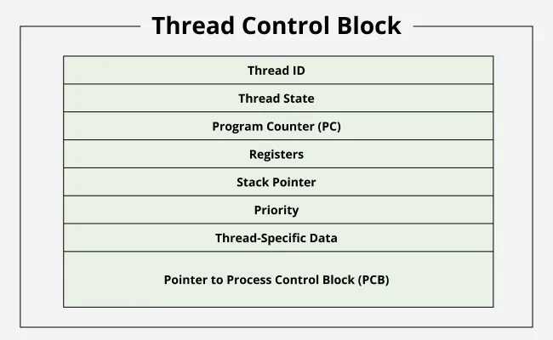
(Process vs Thread) Context Switching 차이
Process Control Block
Notes:
Process Context Switching → 메모리 맵핑까지 바뀌므로 오버헤드가 크다.
Thread Context Switching → 주소 공간 공유 덕분에 훨씬 가볍고 빠르다.
지금까지는 Context Switching 자체를 봤는데, 이제 프로세스 전환과 스레드 전환이 어떻게 다른지 보겠습니다.
프로세스 전환은 PCB를 교환해야 하므로 주소 공간, 메모리 매핑 정보까지 바뀝니다. 그래서 TLB 무효화나 캐시 손실 같은 오버헤드가 크게 발생합니다.
반면 스레드 전환은 같은 프로세스 안에서 TCB만 교환하면 됩니다. 즉, 레지스터나 스택 포인터 정도만 바뀌고, 메모리 공간은 그대로 공유하기 때문에 전환 비용이 훨씬 적습니다.”

Slide 10
Thread Context Switching 더 깊게 보기
Green Thread vs Native Thread Switching
Green Thread(유저 레벨 스레드)
사용자 공간 스케줄러가 스택/레지스터 교체 → 커널 진입 없음, Context Switching 비용이 매우 저렴.
Java Virtual Thread: Green Thread 모델을 발전시킨 형태 → OS 스레드 위에서 동작하지만, 유저 레벨에서 수백만 개 스레드를 경량으로 관리 가능.
Native Thread(OS 스레드)
운영체제가 직접 관리하는 스레드.
커널이 스케줄링 → 진짜 선점형 멀티태스킹, 블로킹 syscall 발생 시 해당 스레드만 멈춤.
Context Switching 비용이 Green Thread보다 큼 → 커널 경계 통과 + PCB 교환 + 캐시/TLB 영향.
Notes:
OS Thread는 문맥 전환 시 운영체제 커널 레벨에서 개입하기 때문에 상대적으로 무겁다.
Green Thread는 런타임 수준에서 처리되므로 문맥 전환 비용이 낮다
최근 morden 언어들이 다시금 green Thread model을 도입
JDK 21부터, Virtual Thread라는 기능으로 업그레이드 되었다.
기존 Green Thread는 Native Thread 1개와 유저가 지정한 태스크 N개였다면,
Virtual Thread는 Native Thread M개와 유저가 지정한 태스크 N개의 차이가 있다.
Green Thread는 가볍고 효율적이며, 동시성 프로그래밍에서 특히 유용하다.
그러나 실제적인 연산이 동원되는 CPU Bound 작업에서는 성능 한계가 있으므로, 활용 시 장단점을 고려해야 한다.
현대 언어와 프레임워크는 Green Thread 또는 유사한 개념을 지원하며, 이를 잘 활용하면 애플리케이션 개발에서 큰 이점을 얻을 수 있다.
Green Thread는 개념적 용어이고, 언어마다 다른 이름으로 불립니다. Java에서는 이를 Virtual Thread라 하고, Go에서는 Goroutine, Erlang에서는 Process, Kotlin에서는 Coroutine이라 부릅니다.옛날 Green Thread는 블로킹 문제가 있었지만, 현대 언어 런타임들은 이를 해결해서 수백만 개 동시 실행이 가능하게 만들었습니다."
참고 내용 : https://techblog.woowahan.com/15398/

Slide 11
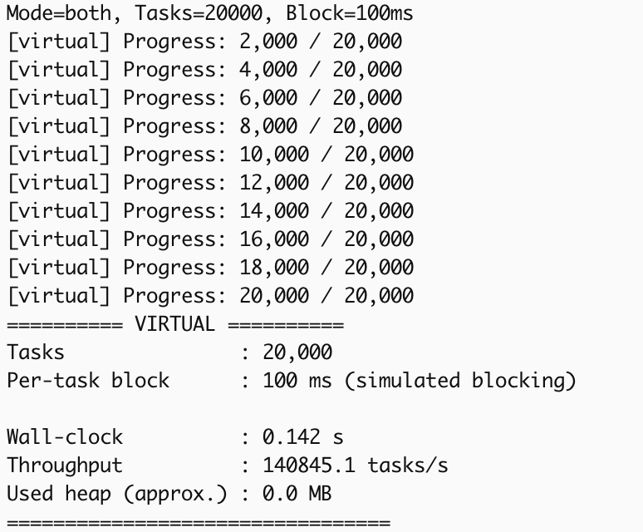
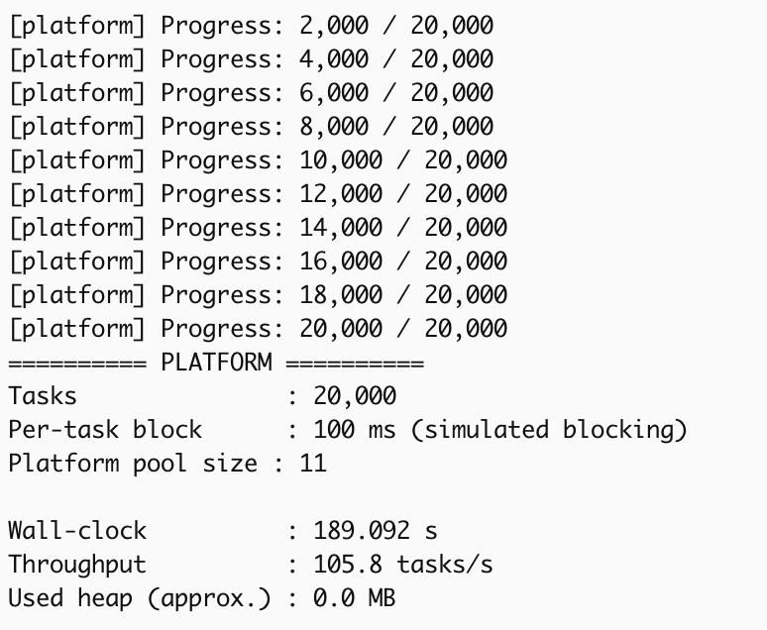
https://github.com/SSAFY-Seoul-Class-7/STUDY_Operating_System/blob/main/Context%20Switching%2C%20Scheduling/ThreadSwitchBenchmark.java
Platform pool size: 11 (코어 수 기반 풀)
Wall-clock: 189.092 s
Throughput: ~105 tasks/s
→ Platform Thread는 풀 크기(11개)에 제한되어, 20,000개의 블로킹 작업을 순차적으로 분배하느라 200초 가까이 걸림
Wall-clock: 0.142 s
Throughput: 140,845 tasks/s
→ Virtual Thread는 20,000개의 블로킹 작업을 동시에 처리하면서도 실제 걸린 시간은 0.1초 + α 수준으로 끝남
Notes:
좌측(VIRTUAL) Mode=both, Tasks=20000, Block=100ms
Wall-clock: 0.142 s
Throughput: 140,845 tasks/s
→ Virtual Thread는 20,000개의 블로킹 작업을 동시에 처리하면서도 실제 걸린 시간은 0.1초 + α 수준으로 끝남
우측(PLATFORM, 그냥 Thread = OS Thread)
Platform pool size: 11 (코어 수 기반 풀)
Wall-clock: 189.092 s
Throughput: ~105 tasks/s
→ Platform Thread는 풀 크기(11개)에 제한되어, 20,000개의 블로킹 작업을 순차적으로 분배하느라 200초 가까이 걸림

Slide 12
Interrupt 는 context switching 간의 관계
인터럽트는 컨텍스트 스위칭의 한 종류인가? X
Interrupt는 Context Switching을 유발하는 주요 원인중 하나 → 동작의 계기(Trigger)
Interrupt 와 Context Switching의 차이
Interrupt의 주체 : CPU 내부의 Interrupt Controller가 직접담당
Context Switching 의 주체 : OS kernel이 담당
Notes:
인터럽트는 이벤트: 하드웨어나 소프트웨어가 CPU에 ‘지금 처리할 일이 생겼다’고 알려주는 신호
Context Switching은 작업: 운영체제 커널이 인터럽트 신호를 계기로, 프로세스 상태를 PCB에 저장하고 다른 프로세스를 불러와 실행하는 과정

Slide 13
시스템 콜은 Context Switching인가요?
시스템 콜에서 Kernel Mode ↔ User Mode 전환은 컨텍스트 스위칭이 아니다
컨텍스트 스위칭은 프로세스(또는 스레드) 자체를 바꾸는 동작이다,
User Mode ↔ Kernel Mode 전환은 같은 프로세스가 실행을 이어가는 상황.
시스템콜은 실행 모드(권한 레벨)만 바뀌는 것.
PCB 교체 없음.
BUT, 전환 과정에서 컨텍스트 스위칭이 발생할 수도 있다
Notes:
. Kernel Mode ↔ User Mode 전환은 컨텍스트 스위칭이 아니다
컨텍스트 스위칭은 프로세스(또는 스레드) 자체를 바꾸는 동작.
User Mode ↔ Kernel Mode 전환은 같은 프로세스가 실행을 이어가는 상황.
실행 모드(권한 레벨)만 바뀌는 것.
PCB 교체 없음.
BUT, 전환 과정에서 컨텍스트 스위칭이 발생할 수도 있다
이유 시스템 콜이나 인터럽트 때문에 커널 스케줄러가 실행되면 → 다른 프로세스로 교체될 수 있음
이 경우 User ↔ Kernel 모드 전환 + 컨텍스트 스위칭이 동시에 일어난 것처럼 보임.

Slide 14
복습 겸 면접 질문으로 생각 해봐야 될것들
Context Switching이 왜 비용이 큰가요?
Context Switching은 어떻게 동작하나요?
TLB와 캐시 관점에서 Context Switching이 어떤 영향을 주나요?
프로세스 Context Switching과 스레드 Context Switching 차이는 무엇인가요?
인터럽트와 Context Switching의 관계는 무엇인가요?
시스템 콜은 Context Switching인가요?
Context Switching 오버헤드를 줄이는 방법은?
<번외>
Green Thread와 Native Thread Context Switching 차이는?
Java Virtual Thread는 어떤 장점이 있나요?
멀티코어 환경에서 Context Switching 비용이 더 커지는 경우는 언제인가요?
Notes:
Context Switching이 왜 비용이 큰가요?
PCB 저장/복원 자체도 비용이지만,
하드웨어 레벨에서 캐시 미스 증가, 파이프라인 flush, TLB 무효화가 발생해 CPU 효율이 떨어지기 때문.
Context Switching은 어떻게 동작하나요?
현재 프로세스 상태(PC, 레지스터, 스택포인터 등)를 PCB에 저장
스케줄러가 새 프로세스 선택
선택된 프로세스의 PCB에서 상태 복원 → 실행 재개
TLB와 캐시 관점에서 Context Switching이 어떤 영향을 주나요?
TLB: 주소 공간이 바뀌면 기존 매핑이 무효화 → 새로 채워야 해서 메모리 접근 느려짐
캐시: 작업 집합이 바뀌며 캐시 라인이 밀려나 캐시 미스 증가 (특히 코어 migration 시 L1/L2 캐시 손실 심함)
프로세스 Context Switching과 스레드 Context Switching 차이는 무엇인가요?
프로세스: PCB 교체 → 주소 공간까지 바뀌어 TLB flush/캐시 영향 큼
스레드: 같은 프로세스 내에서 TCB 교체만 → 레지스터·스택만 바뀌어 훨씬 저렴
인터럽트와 Context Switching의 관계는 무엇인가요?
인터럽트는 트리거(이벤트), Context Switching은 동작(작업)
CPU의 Interrupt Controller가 신호를 주면 → OS 커널이 Context Switching을 수행
시스템 콜은 Context Switching인가요?
아니다. User ↔ Kernel Mode 전환일 뿐, 같은 프로세스 실행 (PCB 교체 없음)
단, 커널에서 스케줄러가 개입하면 → Context Switching이 추가로 발생할 수 있음
Green Thread와 Native Thread Context Switching 차이는?
Green Thread: 유저 공간에서 스택/레지스터 교체 → 커널 진입 없음, 매우 저렴
Native Thread: 커널 스케줄링 + PCB 교체 + 캐시/TLB flush 가능 → 비용 큼
Java Virtual Thread는 어떤 장점이 있나요?
OS 스레드 위에서 동작하지만, 유저 레벨 스케줄러로 수십만 개 스레드를 경량 관리
Context Switching 비용은 Green Thread처럼 가볍고, 블로킹 문제는 OS가 처리
Context Switching 오버헤드를 줄이는 방법은?
Lazy FPU Switching: 실제 FPU 사용 시에만 상태 저장
ASID/PCID 지원: TLB 전체 flush 없이 프로세스 구분 가능
NUMA-aware 스케줄링: 캐시/메모리 로컬리티 유지
멀티코어 환경에서 Context Switching 비용이 더 커지는 경우는 언제인가요?
프로세스가 다른 코어로 migrate될 때 → L1/L2 캐시를 모두 새로 채워야 하고, NUMA 구조에서는 원격 메모리 접근 지연 발생

Slide 15
Q&A 질문 받아요!

